Slide 1
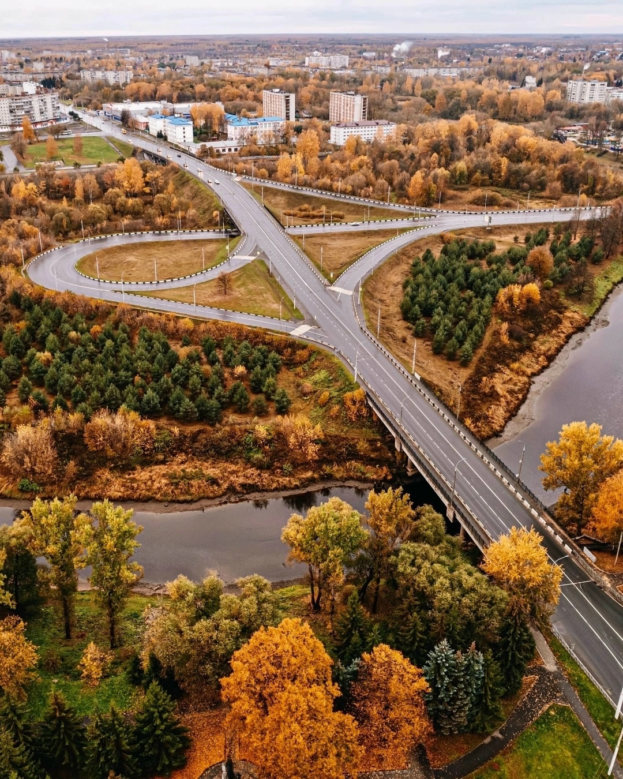
ДЕПАРТАМЕНТ ФИНАНСОВ
БЮДЖЕТ ДЛЯ ГРАЖДАН
к решению Муниципального Совета городского округа город Рыбинск
от 11.12.2025 № 215 «О бюджете городского округа город Рыбинск
Ярославской области на 2026 год и на плановый период 2027 и 2028 годов»

Slide 2

ДЕПАРТАМЕНТ ФИНАНСОВ
Целью составления бюджета для граждан является
реализация принципа прозрачности (открытости) и обеспечения полного и доступного информирования граждан о бюджете городского округа город Рыбинск на 2026 год и на плановый период 2027 и 2028 годов
Принцип прозрачности (открытости) (ст. 36 Бюджетный кодекс РФ) означает:
обязательное опубликование в средствах массовой информации утвержденных бюджетов и отчетов об их исполнении, полноту представления информации о ходе исполнения бюджетов, а также доступность иных сведений о бюджетах
обязательную открытость для общества и средств массовой информации проектов бюджетов
обеспечение доступа к информации, размещенной в информационно-телекоммуникационной сети «Интернет» на едином портале
бюджетной системы Российской Федерации
стабильность и (или) преемственность бюджетной классификации Российской Федерации, а также обеспечение сопоставимости показателей бюджета отчетного, текущего и очередного финансового года (очередного финансового года и планового периода)

Slide 3
ДЕПАРТАМЕНТ ФИНАНСОВ
Основные вопросы о бюджете
Что такое «бюджет»?
Бюджет - это форма образования и расходования денежных средств, предназначенных для финансового обеспечения задач и функций государства и местного самоуправления
Какой бывает бюджет?
Дефицитный - расходная часть бюджета превышает доходную
Профицитный – превышение доходов над расходами с образованием положительного остатка
Бездефицитный - сбалансированный по доходам и расходам бюджет
Что такое «доходы» и «расходы» бюджета?
ДОХОДЫ БЮДЖЕТА - безвозмездные и безвозвратные
поступления денежных средств в бюджет
РАСХОДЫ БЮДЖЕТА – выплачиваемые из бюджета
денежные средства по приоритетным направлениям
расходования, в соответствии с расходными
обязательствами города Рыбинска
НАЛОГОВЫЕ ДОХОДЫ
Поступления от уплаты налогов, предусмотренных налоговым кодексом РФ
НЕНАЛОГОВЫЕ ДОХОДЫ
Платежи в виде штрафов, санкций за нарушение законодательства, платежи за пользование имуществом, средства самообложения граждан
БЕЗВОЗМЕЗДНЫЕ ПОСТУПЛЕНИЯ
Средства, которые поступают в бюджет из других бюджетов бюджетной системы РФ, а также безвозмездные перечисления от физических и юридических лиц
Расходная часть бюджета формируется исходя из принципа обеспечения всех социальных обязательств
Расходы городского бюджета планируются по отраслевой структуре, по ведомственной структуре, а также в разрезе муниципальных программ города Рыбинска
Муниципальная программа – документ стратегического планирования, который состоит из комплекса мероприятий, взаимосвязанных по задачам, срокам осуществления, исполнителям и ресурсам

Slide 4

ДЕПАРТАМЕНТ ФИНАНСОВ
Какие основные этапы бюджетного процесса городского округа город Рыбинск?
июнь-октябрь
ноябрь-декабрь
январь - декабрь
март -май
май
Составление
проекта
бюджета
Исполнение
бюджета
Подготовка
годового отчета об
исполнении
бюджета
Утверждение
годового отчета
об исполнении
бюджета
Рассмотрение и
утверждение
бюджета
2025 год
2026год
2027год
На основе каких документов составляется городской бюджет?
Как гражданин участвует в бюджетном процессе?
послание Президента Российской Федерации Федеральному Собранию
указ Губернатора Ярославской области об основных направлениях бюджетной и налоговой политики на 2026 год и плановый период 2027 и 2028 годов
основные направления бюджетной и налоговой политики города Рыбинска
прогноз социально-экономического развития города Рыбинска
бюджетный прогноз города Рыбинска на долгосрочный период
муниципальные программы города Рыбинска
Гражданин платит налоги в бюджет и получает социальные гарантии и услуги за счет средств бюджета
Гражданин участвует в публичных слушаниях по проекту бюджета и отчету от исполнении бюджета, которые организует Администрация города Рыбинска

Slide 5
ДЕПАРТАМЕНТ ФИНАНСОВ
Приоритетные направления налоговой политики
на 2026 - 2028 годы
ведение реестра источников доходов в целях повышения качества планирования и администрирования доходов
осуществление мониторинга поступлений доходов в бюджет городского округа в целях своевременного принятия мер по обеспечению в полном объеме запланированных налоговых и неналоговых поступлений
реализация Плана мероприятий по увеличению доходов бюджета городского округа
реализация мер, направленных на повышение уровня собираемости налоговых и неналоговых доходов и максимально возможного сокращения недоимки по платежам в бюджет городского округа за счет активного использования механизмов межведомственного взаимодействия, путем работы межведомственной комиссии по укреплению налоговой дисциплины и легализации налоговой базы в городском округе
взаимодействие с администраторами неналоговых доходов бюджета городского округа с целью выполнения плановых назначений
проведение мониторинга продаж земельных участков с целью выявления наиболее привлекательных для инвесторов территорий
осуществление систематической работы по инвентаризации и оптимизации муниципального имущества, вовлечению в хозяйственный оборот неиспользуемых объектов недвижимости и земельных участков, осуществление муниципального земельного контроля
проведение информационной кампании, направленной на повышение налоговой грамотности населения- повышение эффективности деятельности административной комиссии городского округа по контролю за соблюдением муниципальных правовых актов
взаимодействие с органами государственной власти в целях привлечения в бюджет городского округа
федеральных и областных межбюджетных трансфертов для решения вопросов местного значения

Slide 6
ДЕПАРТАМЕНТ ФИНАНСОВ
Основные задачи и направления бюджетной политики
на 2026 - 2028 годы
выполнение задач, сформулированных в указах Президента Российской Федерации, исполнение полномочий, определенных Федеральным законом № 131-ФЗ от 06.10.2003 «Об общих принципах организации местного самоуправления в Российской Федерации», Федеральным законом от 20.03.2025 № 33-ФЗ «Об общих принципах организации местного самоуправления в единой системе публичной власти»
достижение целей и решение задач, определенных посланием Президента Российской Федерации Федеральному Собранию Российской Федерации от 29.02.2024, Указом Президента Российской Федерации от 07.05.2024 № 39 «О национальных целях развития Российской Федерации на период до 2030 года и на перспективу до 2036 года», в рамках реализации национальных и федеральных проектов
повышение эффективности и результативности инструментов программно-целевого управления и бюджетирования
обеспечение сбалансированности и устойчивости бюджета города Рыбинска (формирование бездефицитного бюджета)
преемственности в решении ранее поставленных задач, актуализированных на 2026 год и плановый период 2027 и 2028 годов
установление и исполнение расходных обязательств в пределах полномочий, отнесенных к полномочиям органов местного самоуправления
обеспечение информационной открытости бюджетного процесса
создание условий для повышения качества предоставления муниципальных услуг, расширение перечня услуг, оказываемых в электронном виде
эффективное обслуживание и сокращение муниципального долга

Slide 7
ДЕПАРТАМЕНТ ФИНАНСОВ
Параметры бюджета городского округа город Рыбинск Ярославской области (млн руб.)
 | 2026 год | 2027 год | 2028 год
Доходы, в том числе: | 8 861 | 6 233 | 6 104
собственные доходы | 3 779 | 3 368 | 3 448
безвозмездные поступления | 5 082 | 2 865 | 2 656
Расходы всего | 8 606 | 5 978 | 5 849
ПРОФИЦИТ (+) (погашение бюджетного кредита) | 255 | 255 | 255

Slide 8
Основные показатели социально-экономического развития городского округа город Рыбинск
ДЕПАРТАМЕНТ ФИНАНСОВ
Показатели | Единица измерения | Отчет 2024 год | Оценка 2025 года | Прогноз
 |  |  |  | 2026 год | 2027 год | 2028 год
Демография
Численность постоянного населения | тыс. чел. | 169,6 | 167,7 | 166,0 | 164,5 | 163,3
Промышленное производство
Отгружено товаров собственного производства, выполнено работ, услуг | млн руб. | 121 817 | 115 500 | 138 600 | 159 390 | 175 329
Среднемесячная начисленная заработная плата | руб. | 81 142 | 91 829 | 97 729 | 101 945 | 106 360
Среднесписочная численность работающих | чел. | 23 764 | 23 954 | 24 004 | 24 094 | 24 254
Малое предпринимательство
Количество зарегистрированных малых предприятий, включая микропредприятия | ед. | 2 516 | 2 530 | 2 544 | 2 558 | 2 577
Потребительский рынок
Розничный товарооборот по всем каналам реализации | млн руб. | 54 507,0 | 60 502,7 | 65 706,0 | 70 699,7 | 76 285,0
Оборот общественного питания | млн руб. | 3 166,8 | 3 478,3 | 3 801,8 | 4 144,0 | 4 496,2
Инвестиции и жилищное строительство
Инвестиции в основной капитал крупных и средних предприятий и организаций | млн руб. | 18 541,1 | 15 636,0 | 14 332,9 | 14 186,4 | 14 415,8
Ввод в эксплуатацию жилья | тыс. кв.м./ед. | 36,958/171 | 36,000/176 | 37,000/181 | 38,000/187 | 39,000/192

Slide 9
Основные показатели социально-экономического развития городского округа город Рыбинск
ДЕПАРТАМЕНТ ФИНАНСОВ
Показатели | Единица измерения | Отчет 2024 год | Оценка 2025 года | Прогноз
 |  |  |  | 2026 год | 2027 год | 2028 год
Заработная плата и занятость
Крупные и средние предприятия и организации
Среднемесячная начисленная заработная плата | руб. | 72 450,0 | 82 085,9 | 87 585,6 | 91 789,7 | 96 103,8
Среднесписочная численность работающих | чел. | 49 543 | 49 093 | 49 123 | 49 193 | 49 273
Малые предприятия, включая микропредприятия
Среднемесячная начисленная заработная плата | руб. | 23 686 | 25 819 | 27 549 | 29 202 | 30 954
Среднесписочная численность работающих | чел. | 8 789 | 8 805 | 8 900 | 9 060 | 9 220
Уровень регистрируемой безработицы (в процентном отношении от численности населения в трудоспособном возрасте) | % | 0,5 | 0,8 | 0,6 | 0,6 | 0,6
Количество учреждений образования | ед. | 94 | 39 | 39 | 39 | 39
Количество спортивных сооружений | ед. | 362 | 364 | 367 | 368 | 368
Количество учреждений культуры | ед. | 32 | 32 | 32 | 32 | 32
Количество мероприятий в сфере молодежной политики | ед. | 75 | 232 | 182 | 186 | 190

Slide 10
ДЕПАРТАМЕНТ ФИНАНСОВ

Slide 11

ДЕПАРТАМЕНТ ФИНАНСОВ
Прогноз налоговых и неналоговых доходов (млн руб.)
По неналоговым доходам
рост поступлений
на 122 млн руб.
По налоговым доходам
рост поступлений
на 281 млн руб.
с ростом на 11,9%

Slide 12
ДЕПАРТАМЕНТ ФИНАНСОВ
Структура налоговых доходов (млн руб.)
Налог на доходы физических лиц
2 407 (84%)
Налоги на имущество
303 (10%)
Государственная пошлина
86 (3%)
57 (2%)
Налоги на совокупный доход
22 (1%)
Акцизы по подакцизным товарам
2 875
ВСЕГО

Slide 13
ДЕПАРТАМЕНТ ФИНАНСОВ
Доходы от платы за право на заключение договора
о комплексном развитии территории – 485
Доходы от арендной платы за земельные участки
и муниципальное имущество - 136
Доходы от платы за пользование жилыми
помещениями (соцнаём) - 70
Прочие поступления от использования
имущества - 9
Доходы от приватизации муниципального
имущества – 109
Доходы от продажи земли - 52
Доходы от реализации иного муниципального
имущества – 2

Slide 14
ДЕПАРТАМЕНТ ФИНАНСОВ
Муниципальный дорожный фонд (млн руб.)
Субсидия на капитальный ремонт и ремонт дорожных объектов
муниципальной собственности
319 (80%)
60 (15%)
Субсидия на содержание автомобильных дорог общего пользования
местного значения и искусственных сооружений на них
Акцизы на нефтепродукты. Платежи, уплачиваемые в целях возмещения вреда, причиняемого автомобильным дорогам местного значения транспортными
средствами, осуществляющими перевозки тяжеловесных и крупногабаритных грузов
22 (5%)
401
ВСЕГО

Slide 15
ДЕПАРТАМЕНТ ФИНАНСОВ
Структура безвозмездных поступлений (млн руб.)
2025 год
2026 год
Субвенции
2 854 (48%)
2 696 (%)
2 388 (47%)
Субсидии
2 619 (45%)
1 969 (%)
1 941 (38%)
340 (6%)
Дотации на решение вопросов местного
значения, прочие дотации
270 (%)
0 (0%)
50 (1%)
Межбюджетные трансферты
753 (15%)
3 (%)
ВСЕГО
5 863
4 938
5 082

Slide 16

ДЕПАРТАМЕНТ ФИНАНСОВ
Личный кабинет налогоплательщика для физических лиц
на официальном сайте ФНС России
www.nalog.ru
на едином портале государственных услуг России
www.gosuslugi.ru
«Личный кабинет» содержит:
Данные об объектах имущества
(земля, транспорт, недвижимость и др.)
Суммы начисленных и уплаченных налогов
Информацию о задолженности
или переплате по налогам
Позволяет оплатить налог в режиме «он-лайн»
Подключиться просто:
Заполнить бланк заявителя
(получить в налоговой инспекции)
Получить в налоговой инспекции пароль
Посетить сайт УФНС России www.nalog.ru
Зайти в раздел «Личный кабинет
налогоплательщика»
Ввести логин и пароль

Slide 17
ВСЕГО – 8 606

Slide 18
ДЕПАРТАМЕНТ ФИНАНСОВ
Перечень муниципальных программ (млн руб.)
1. Планирование и анализ социально-экономического развития, формирование благоприятной
инвестиционной среды - 5
2. Развитие муниципальной системы образования – 3 981
3. Социальная поддержка населения - 22
4. Градостроительное развитие территорий – 29
5. Обеспечение доступным и комфортным жильем населения – 86
6. Развитие туризма - 8
7. Гражданское общество и открытая власть - 27
8. Обеспечение общественного порядка и противодействие терроризму - 3
9. Увековечение памяти погибших при защите Отечества - 1
10. Развитие культуры – 422
11. Развитие водохозяйственного комплекса - 757
12. Развитие физической культуры и спорта - 440
13. Развитие системы отдыха, оздоровления и занятости детей и молодежи - 38
14. Создание условий для эффективного использования муниципального имущества - 70
15. Формирование современной городской среды – 761
16. Управление муниципальными финансами - 10
17. Повышение эффективности деятельности органов местного самоуправления - 73
18. Защита населения и территории от чрезвычайных ситуаций, обеспечение безопасности на
водных объектах - 38
19. Развитие рынков, ярмарок - 1
20. Благоустройство и озеленение территории - 338
21. Развитие дорожного хозяйства - 797
22. Реализация молодежной политики – 26
23. Модернизация систем коммунальной инфраструктуры - 20
Подробная информация о муниципальных программах города Рыбинска доступна на официальном сайте Администрации городского округа http://rybinsk.ru/economy/reestr-program
ОБЩИЙ ОБЪЕМ ПРОГРАММНЫХ РАСХОДОВ
7 953

Slide 19
ДЕПАРТАМЕНТ ФИНАНСОВ
Расходы бюджета по разделу «Образование» (млн руб.)
ВСЕГО – 4 076
1
художественная школа
1 175 обучающихся
6
музыкальных школ
247 обучающихся
13 образовательных
комплексов
6 959 дошкольники
19 685 школьники
Центр дополнительного образования «Молодые таланты»
6 923
человек
Центр отдыха «Содружество»
2 500
человек
Молодежный Центр «Максимум»
60 мероприятий

Slide 20
ДЕПАРТАМЕНТ ФИНАНСОВ
Расходы бюджета по разделу «Физическая культура и спорт» (млн руб.)
13 спортивных школ
6 350 учащихся
Планируется мероприятий различного уровня – 1 800
ВСЕГО – 434

Slide 21
ДЕПАРТАМЕНТ ФИНАНСОВ
Расходы бюджета по разделу «Культура» (млн руб.)
Учреждения исполнительского искусства (театр
драмы, театр кукол, филармоническое собрание)
Планируется 373 спектакля, 24 концерта. В процессе
создания 10 постановок, 75 тысяч посетителей.
Культурно-досуговые учреждения
(4 Дворца культуры, ОКЦ)
Планируется 214 зрелищных мероприятий,
91 тысяча посетителей, 46 клубных
формирования.
Централизованная библиотечная система
61 тысяча зарегистрированных пользователей.

Slide 22
ДЕПАРТАМЕНТ ФИНАНСОВ
Расходы бюджета по социальной политике (млн руб.)
ВСЕГО – 36

Slide 23
Структура расходов бюджета по городскому хозяйству (млн руб.)

Slide 24
ДЕПАРТАМЕНТ ФИНАНСОВ
Структура расходов адресной инвестиционной программы (млн руб.)
за счет бюджетов других уровней
запланированы расходы в сумме
30 млн руб.

Slide 25
ДЕПАРТАМЕНТ ФИНАНСОВ
Приоритетные направления муниципальной долговой политики
на 2026 год и на плановый период 2027 и 2028 годов
Обеспечение сбалансированности и устойчивости исполнения бюджета городского округа
Обеспечение минимально возможной стоимости обслуживания муниципального долга
1
4
Обеспечение открытости (прозрачности) информации о муниципальном долге и осуществляемых городом муниципальных заимствованиях
Поддержание параметров
муниципального долга в рамках,
установленных Бюджетным кодексом
Российской Федерации
2
5
Своевременное исполнение принятых
обязательств по погашению и
обслуживанию муниципального долга,
выполнение условий договоров о
предоставлении бюджетных кредитов
Осуществление взаимодействия с
Правительством Ярославской области
по вопросу списания задолженности по
бюджетным кредитам, подлежащих
возврату в 2026 - 2028 годах
3
6

Slide 26
ДЕПАРТАМЕНТ ФИНАНСОВ
Структура муниципального долга (млн руб.)
- 255
(факт)
(прогноз)
(прогноз)
Проектом бюджета городского округа предусмотрено ежегодное погашение бюджетного кредита
в сумме 255 млн руб.

Slide 27
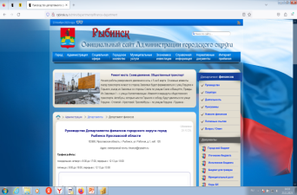
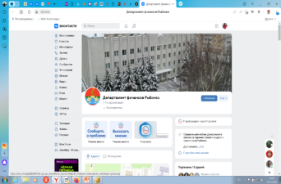
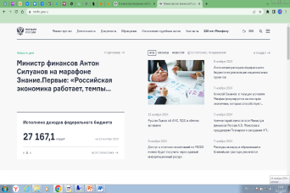
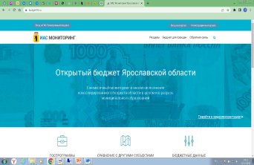
ПОЛЕЗНЫЕ ССЫЛКИ И КОНТАКТЫ
ДЕПАРТАМЕНТ ФИНАНСОВ
Департамент финансов Администрации
городского округа город Рыбинск Ярославской области:
http://rybinsk.ru/admin/departments/finance-department
адрес: 152900, Ярославская область, г. Рыбинск, ул. Рабочая, д.1, каб. 120.
электронная почта: finance@rybadm.ru
телефон: (4855) 290-031
факс: (4855) 290-148
страница Департамента финансов
ВКонтакте:
https://vk.com/public172711267
сайт Министерства финансов
Российской Федерации:
https://minfin.gov.ru/
портал «Открытый бюджет
Ярославской области»:
http://budget76.ru/

Slide 28
ДЕПАРТАМЕНТ ФИНАНСОВ
ПРЕЗЕНТАЦИЯ ПОДГОТОВЛЕНА ДЕПАРТАМЕНТОМ ФИНАНСОВ ГОРОДСКОГО ОКРУГА ГОРОД РЫБИНСК ЯРОСЛАВСКОЙ ОБЛАСТИ
Надеемся, что представленная информация оказалась Вам полезной и помогла составить достоверное мнение о бюджете города Рыбинска на 2026 год и на плановый период 2027 и 2028 годов
СПАСИБО ЗА ВНИМАНИЕ!

